Slide 1
PEMBELAJARAN MATEMATIKA BERBASIS IEE
LULUK MAULUAH

Slide 2
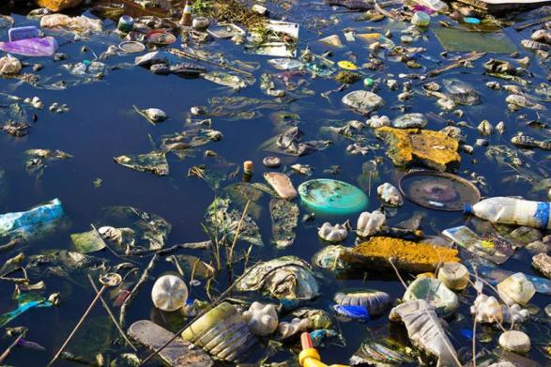
KRISIS LINGKUNGAN

Slide 3
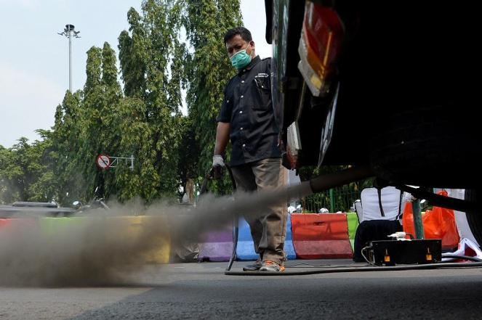
POLUSI UDARA

Slide 4
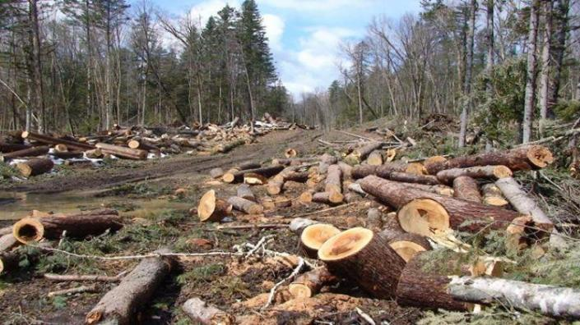
ILLEGAL LOGGING

Slide 5
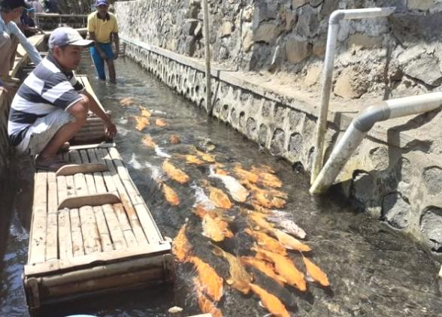
LINGKUNGAN TERAWAT

Slide 6
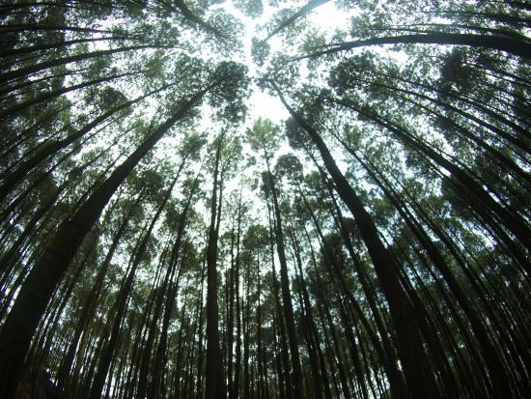
HUTAN PINUS

Slide 7

UDARA KOTA BERSIH

Slide 8
SUSTAINABILITY ADALAH TANGGUNGJAWAB BERSAMA
PEMERINTAH
MASYARAKAT

Slide 9
APA YANG DAPAT DILAKUKAN?
LSM
KOMUNITAS
DUNIA PENDIDIKAN
AKTIVITAS MANDIRI

Slide 10
KEPEDULIAN LINGKUNGAN DI DUNIA
ESD
EE
ECEE
EEEC-AU
ECEfS
IFEES
NAAEE
PLH
ADIWIYATA

Slide 11
MEREKA (ITU) ISLAMI SEKALI
BERSIH
HIJAU
RAPI

Slide 12
MENGAPA ISLAM?
ANGGAPAN: MASALAH LINGKUNGAN TIDAK TERKAIT AGAMA
CAMPAIGN: ISLAM ITU SANGAT RAMAH LINGKUNGAN
HARAPAN: KARENA PERINTAH AGAMA, MAKA MERAWAT LINGKUNGAN AKAN DILAKSANAKAN DENGAN GEMBIRA-SUKARELA

Slide 13
ISLAMIC ENVIRONMENTAL ETHICS (IEE)
ISTILAH:
Samarrai(1990),Gotlieb(2004)
KHALID (2005)

Slide 14
SANDARAN PADA QUR’AN DAN HADITS
QUR’AN
Q.S. Al-Qashash (28): 77 ;Jangan berbuat kerusakan
(QS. Hud [11]: 61); Wasta’marakum
(QS. al-Hijr ayat 19-20: “Dan kami telah menghamparkan bumi dan menjadikan padanya gunung-gunung dan kami tumbuhkan padanya segala sesuatu yang menurut ukuran. Dan kami telah menjadikan untukmu di bumi keperluan-keperluan hidup. Dan (Kami menciptakan pula) makhluk-makhluk yang kamu sekali-kali bukan pemberi rezeki kepadanya.”

Slide 15
MANUSIA: KHALIFAH FIL ARD
QS. Al-Baqarah (2): wakil Tuhan di bumi
BERIMAN DAN BERAMAL SALEH, MJD PENGUASA(Q.S. An-Nur (24): 55
Q.S. Al-An'am: 165 : tugas manusia menjaga bumi seisinya

Slide 16
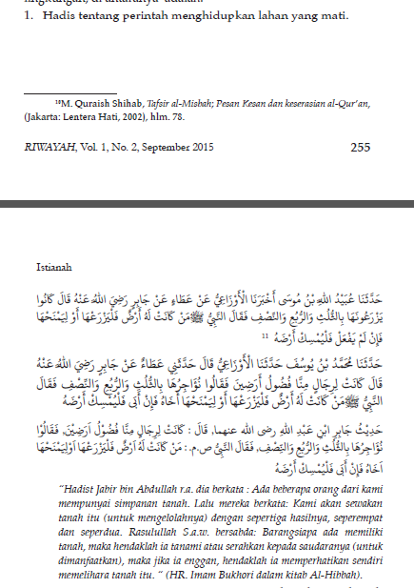
HADITS
Menanami lahan mati.
Menanam pohon
Hadits dari Anas r.a. dia berkata: Rosulullah S.a.w. bersabda : Seseorang muslim tidaklah menanam sebatang pohon atau menabur benih ke tanah, lalu datang burung atau manusia atau binatang memakan sebagian dari padanya, melainkan apa yang dimakan itu merupakan sedekahnya “. (HR.(Istianah, 2015)
Hadis Nabi saw. yang diriwayatkan oleh Abu Hurairah ra. : Janganlah seseorang dari kalian kencing di dalam air yang diam, yang tidak mengalir, kemudian mandi darinya.”
,

Slide 17
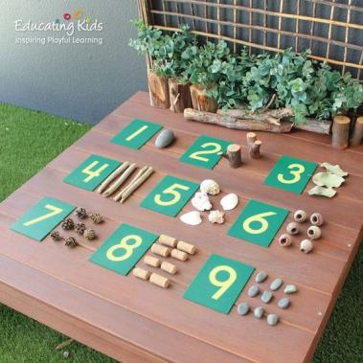
PRINSIP IEE (Manoiu, V.M, Düzgüneş, Azzeddine and Manoiu, V.S. (2016)
IEE AIR (1)
IEE TANAMAN (2)
IEE HEWAN (3)
IEE BUMI (4)
IEE UDARA(5)

Slide 18
PERMASALAHAN DI PEMBELAJARAN MATEMATIKA
Math anxietyMollah,2017; Amam et al 2019 ; Nurwangid, Rudyanto& Gunartati (2020)
Strategi belajarnya[11](Lin, Y., Durbin, J. M., & Rancer, A. S. (2016). Calkins, S., Grannan, S., & Siefken, J. (2020). ),
Penyediaan bahan ajar yang cocok(Melvinasari, M., & Suparman, S. (2019 ); Maskur, R., Permatasari, D., & Rakhmawati, R. M. (2020).; Nurhidayati, S., Tayeb, T., & Abbas, B. (2017)
Pembuatan worksheet yang meaningful (Garcia, J. (2017); Murtikusuma, R. P., Oktavianingtyas, E., Putri, I. W. S., Krisnawati, T., & Fausi, A. (2019)

Slide 19
PERLU SOLUSI PEMBEL MATEMATIKA
AGAR TIDAK TAKUT MATEMATIKA
STRATEGI MENARIK
PERAGA MENARIK
BAHAN AJAR COCOK
WORKSHEET MEANINGFUL

Slide 20
WHY: ISLAM VS MATEMATIKA?
UNTUK MENYAJIKAN
ISLAM RAMAH
MATEMATIKA TIDAK SEREM

Slide 21
MENJAGA LINGKUNGAN ITU ADALAH PERINTAH AGAMA
MEMBUANG SAMPAH DI TEMPATNYA ITU SOLEH BANGEET
MENANAM POHON ITUU KEREEN
DIET PLASTIK ITUU HEBAAT

Slide 22
MATEMATIKA YANG CANTIK: ???
JAWA | ANGEL
INGGRIS | ANGEL

Slide 23
TOPIK MAT UNTUK LINGKUNGAN
BANK SAMPAH (IEE4)
BERMAIN DI KEBUN(IEE 2-3)
WUDLU, TAYAMUM, MANDI(IEE1)
MENGGUNAKAN BARANG-BARANG BEKAS(IEE4)
JOGJA HEBOH(IEE4)
ZERO WASTER(IEE4)
ISPU(IEE5)

Slide 24
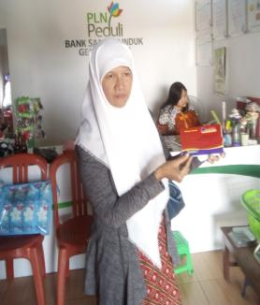
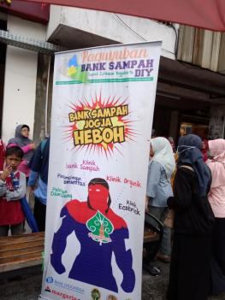
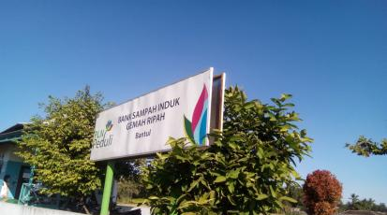
gambar

Slide 25
INTEGRASI DI PEMBELAJARAN
MELALUI 4 RANAH:
FILOSOFI
METODOLOGI
STRATEGI
MATERI

Slide 26
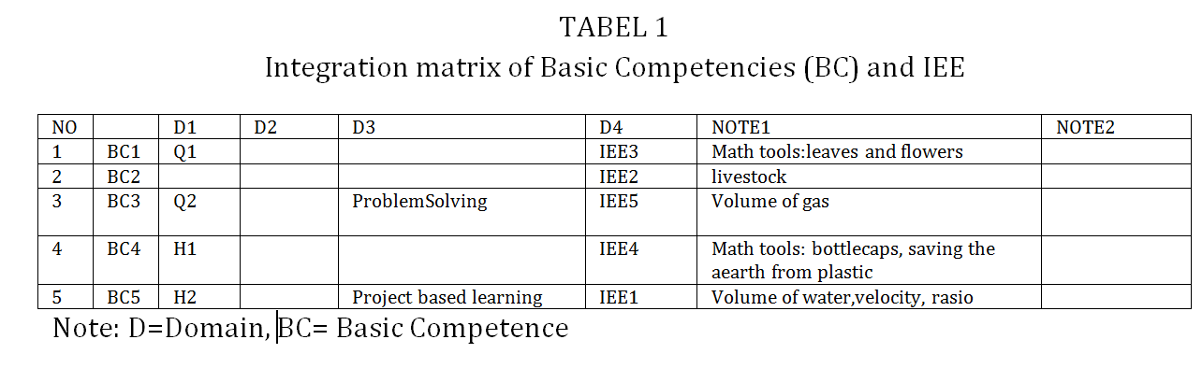
MATRIKS INTEGRASI (Abdullah et al.,2004; Mauluah,2012)

Slide 27
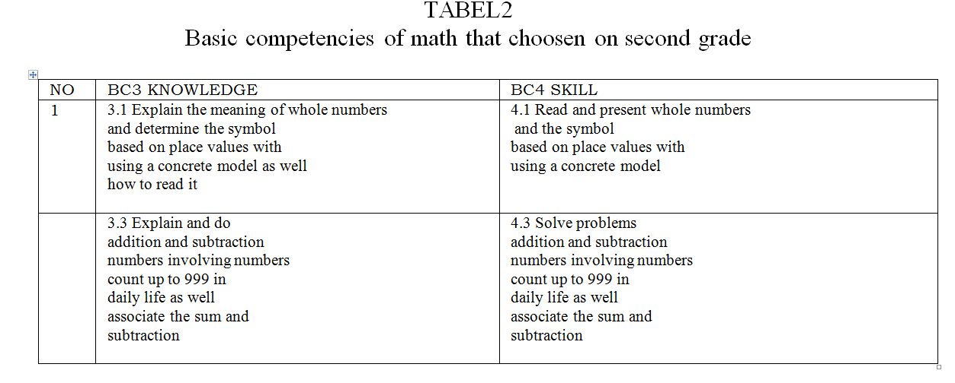
KD KELAS 2 YANG DIPILIH

Slide 28
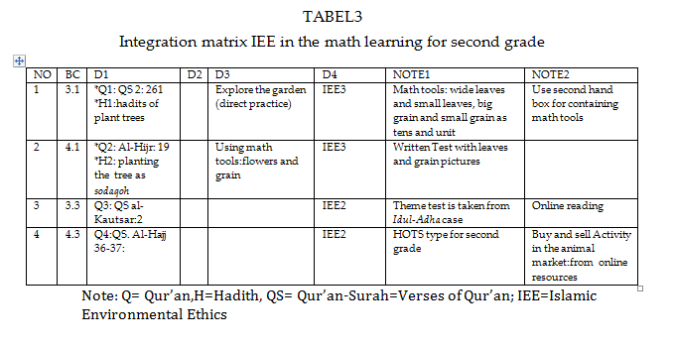
MATRIKS DI KELAS 2

Slide 29
STRATEGI
DALAM KELAS
AKTIFITAS DI RUMAH
ONLINE

Slide 30
DALAM KELAS
PEMUTARAN VIDEO
MEMBUAT PROYEK

Slide 31
AKTIFITAS DI RUMAH
LKPD/ LKS (Contoh: Kelas 1)

Slide 32
ONLINE
WA
PJJ: YOUTUBE

Slide 33
CONTOH LINK(1)
VIDEO MAT-LINGK: https://www.youtube.com/watch?v=dCFqqI9Ig8U (TEMA-TEMA MATEMATIKA –LINGKUNGAN)
https://www.youtube.com/watch?v=j2cCmytVhmY (MATEMATIKA DI ALAM)
https://www.youtube.com/watch?v=KN0JT3ioI7A (SIMETRI DI ALAM)

Slide 34
CONTOH LINK (2)
GAMBAR PERAGA/LINGKUNGAN
https://id.pinterest.com/search/pins/?rs=ac&len=2&q=math%20with%20leaves&eq=math%20on%20leaves&etslf=21664&term_meta[]=math%20with%20leaves%7Cautocomplete%7C3 (math with leaves)
https://id.pinterest.com/search/pins/?q=bottle%20cap%20math%20activities&rs=rs&eq=&etslf=6767&term_meta[]=bottle%7Crecentsearch%7C2&term_meta[]=cap%7Crecentsearch%7C2&term_meta[]=math%7Crecentsearch%7C2&term_meta[]=activities%7Crecentsearch%7C2 (bottle cap)

Slide 35
MANFAAT
CONNECTNESS TO ENVIRONMENT(Sundberg and Areljung, 2019)
LEARNING OUTCOME (Van den Heuvel-Panhuizen, & P. Drijvers, 2020; Papadakis, Kalogiannakis, & Zaranis, 2017)
MEANINGFUL (Kannel-Ray, N. V. (2005).
ENJOYFUL (Mpiladeri, M., Palaigeorgiou, G., & Lemonidis, C. (2016).
KESADARAN SPIRITUAL (Fios, F. (2019).
RESPONSIBILITY (Harwood,D. (2019)
ENVIRONMENTAL-LITERACY(Erdogan, 2009; Mamat &Mokhtar,2010)

Slide 36
PRAKTEK MENYUSUN MATRIKS INTEGRASI

Slide 37
REFERENSI(1)
Abdullah, M.A., et al.(2014) Praksis Paradigma Integrasi-Interkoneksi dan Transformasi Islamic Studies di UIN Sunan Kalijaga; Pascasarjana UIN Sunan Kalijaga Yogyakarta, 2014
Erdogan,M(2009): FifthGrade StudentEnv Literacy and the Factors Affecting Student Environmetally Responsible Behaviors
(Fios, F. (2019). Menjadi Manusia Spiritual-Ekologis Di Tengah Krisis Lingkungan-Sebuah Review. JURNAL SOSIAL HUMANIORA (JSH), 12(1), 39-50.)
Harahap, R.Z,(2015) . ETIKA ISLAM DALAM MENGELOLA LINGKUNGAN HIDUP;
Jurnal EduTech Vol .1 NR.Z .Harahap. ETIKA ISLAM DALAM MENGELOLA LINGKUNGAN HIDUP;
Harwood, D. (2019) The Blue Car in the Forest: Exploring Children’s Experiences of Sustainability in a Canadian Forest; (NORDINA (15)4, 2019

Slide 38
REFERENSI(2)
Kannel-Ray, N. V. (2005). Meaningful learning: Reconciling the tensions between constructivist and environmentally sustainable pedagogy.)
Mamat,M.N.& Mokhtar,F(2010): Environmental Attitude Profile among Muslim Students ofEnvironmentalCourse in Malaysia
Manoiu, V.M, Düzgüneş, Azzeddine and Manoiu, V.S. (2016) A QUALITATIVE EXPLORATION OF THE HOLY QURAN’S ENVIRONMENTAL TEACHINGS; IJAEDU- International E-Journal of Advances in Education, Vol. 2, Issue 5, August 2016
Mauluah, L. (2012). Pengembangan Matrik Konsep Integrasi Interkoneksi Nilai-Nilai Islam Pada Mata Kuliah Matematika di PGMI dalam Jurnal Sintesa, 2.
Mauluah,L (2017). Rancangan Pembelajaran Tematik Terpadu Matematika dan Mata Pelajaran lain Di SD/MI Kelas 1 Berdasar Konsep Islam Sebagai Agama Hijau. Al-Bidayah: Jurnal Pendidikan Dasar Islam, 9(1), 33-50.

Slide 39
REFERENSI(3)
(Mpiladeri, M., Palaigeorgiou, G., & Lemonidis, C. (2016). Fractangi: A Tangible Learning Environment for Learning about Fractions with an Interactive Number Line. International Association for Development of the Information Society.) Papadakis, S., Kalogiannakis, M., & Zaranis, N. (2017). Improving mathematics teaching in kindergarten with realistic mathematical education. Early Childhood Education Journal, 45(3), 369-378. https://link.springer.com/article/10.1007/s10643-015-0768-4
Muslim, M.(2018) AKHLAK ISLAM DALAM PENGELOLAAN LINGKUNGAN. Hukum Islam, 17(1), 89-106.
Rodin, D., (2017) Alquran dan Konservasi Lingkungan: Telaah Ayat-Ayat Ekologis. Al-Tahrir: Jurnal Pemikiran Islam, 17(2), 391-410.
Sundberg, B. and Areljung, S. ( 2019). Opportunities for Education for Sustainability through multidimensional preschool science; NORDINA, (15)4, 2019
Van den Heuvel-Panhuizen, M., & Drijvers, P. (2020). Realistic mathematics education. Encyclopedia of mathematics education, 713-717. https://link.springer.com/referenceworkentry/10.1007%2F978-3-030-15789-0_170

Slide 40


TERIMA KASIH
TARIMOKASI
MAULIATE
HATUR NUHUN
SUKSEMA
TAMPIASEH
AMANAI
SYUKRON
THANK YOU

